Slide 1
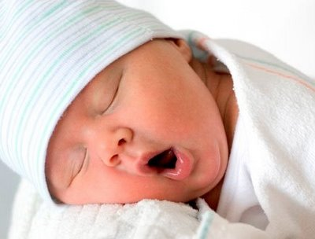
El aborto en Europa
JUSTO AZNAR
INSTITUTO DE CIENCIAS DE LA VIDA. UNIVERSIDAD CATÓLICA DE VALENCIA
MARZO 2010

Slide 2
INICIO DE LA VIDA HUMANA
La vida de los seres humanos empieza con la fecundación
Esto es un hecho biológicamente incontrovertible

Slide 3
INICIO DE LA VIDA HUMANA
Por ello terminar con una vida embrionaria desde ese momento inicial hasta su implantación en el útero es matar a un ser humano, es provocar un aborto

Slide 4
ABORTO PRE Y POST IMPLANTACIONAL
Fecundación
Consolidación de la implantación
Nacimiento
Aborto PRE – Implantacional
Aborto POST – Implantacional
Día 14 de vida del embrión

Slide 5
REGULACIÓN DE LA FERTILIDAD HUMANA Y ABORTO

Slide 6
MÉTODOS
Métodos anticonceptivos
Píldora del día después
Píldora anticonceptiva (en ~ 90% de los casos)
Métodos interceptivos
Métodos contragestativos
RU-486/MISPROSTOL
Píldora del día después
Píldora anticonceptiva (en ~ 90% de los casos)
Dispositivo intrauterino
Métodos de barrera

Slide 7
LA PÍLDORA DEL DÍA DESPUÉS

Slide 8
MECANISMO DE ACCIÓN DE LA PÍLDORA DEL DÍA DESPUÉS
Acción anovulatoria
Acción anovulatoria o antiimplantatoria
-1
Acción antiimplantatoria

Slide 9
EL DISPOSITIVO INTRAUTERINO
9

Slide 10
VIDAS HUMANAS PERDIDAS POR EL USO DEL DIU
Es admitido que al menos en el 50% de las veces el DIU actúa por un mecanismo antiimplantatorio
En 2006, en el mundo 152 millones de mujeres utilizaron el DIU
El DIU puede impedir dos embarazos al año
Por todo lo anterior se puede afirmar sin temor a exagerar que por el uso del DIU se perdieron en 2006, en el mundo más de 100 millones de vidas humanas
USAID www.iudtoolkit.org
Junio 2006
10

Slide 11
ABORTO TRADICIONAL
ABORTO POST -IMPLANTACIONAL

Slide 12
El aborto en cifras
12

Slide 13
EL ABORTO EN EL MUNDO
Abortos en el año 2008 (hasta octubre): 37.475.233
Total de abortos en el mundo desde que hay datos fiables hasta 2007: 960.851.582
Por lo que hasta fecha de hoy se puede razonablemente afirmar que se superan los mil millones

Slide 14
EL ABORTO EN EUROPA POR PAÍSES
País | Total abortos | Abortos adicionales estimados hasta octubre 2008 | Abortos totales estimados hasta octubre de 2008
Albania (2006) | 578.622 | 17.508 | 650.798
Alemania (2007) | 5.484.798 | 96.890 | 5.632.999
Austria (2001) | 594.251 | 16.358 | 610.609
Bélgica (2006) | 372.651 | 31.893 | 454.420
Bielorrusia (2006) | 2.060.326 | 107.259 | 2.167.579
Bosnia-Herzegovina (2001) | 1.201 | 8.206 | 20.216
Bulgaria(2006) | 5.594.536 | 68.319 | 5.662.855
Checoslovaquia(1992) | 3.676.501 | ---- | 3.676.501
Croacia (hasta 2006) | 258.817 | 18.696 | 277.513
Dinamarca (2006) | 822.089 | 27.600 | 849.689
Eslovaquia (2006) | 381.739 | 34.929 | 416.664
Eslovenia (2006) | 133.781 | 10.323 | 144.104
Estonia (2006) | 258.180 | 17.219 | 275.399
España 2005) | 1.284.724 | 252.237 | 1.914.677
Finlandia (2006) | 611.340 | 19.512 | 630.852

Slide 15
EL ABORTO EN EUROPA POR PAÍSES
País | Total abortos | Abortos adicionales estimados hasta octubre 2008 | Abortos totales estimados hasta octubre de 2008
Francia (2006) | 5.959.461 | 384.422 | 6.345.031
Georgia 2006 | 399.065 | 38.866 | 437.931
Grecia (2003) | 193.383 | 76.322 | 282.280
Holanda (2006) | 786.718 | 52.187 | 838.905
Hungría (2006) | 5.925.784 | 116.762 | 6.042.546
Islandia (2005) | 24.137 | 2456 | 26.593
Italia (2004) | 4.403.860 | 525 | 4.404.385
Kosovo (2006) | 111.154 | 3.026 | 14.180
Letonia (2006) | 313.469 | 21.675 | 335.140
Lituania (2006) | 326.532 | 17.479 | 344.011
Macedonia (2006) | 133.838 | 11.298 | 145.136
Moldavia (2006) | 522.683 | 28.873 | 551.556
Montenegro (2006) | 1699 | 3114 | 4813
Noruega (2006) | 554.517 | 25.918 | 580.435
Polonia (2006) | 6.384.057 | 633 | 6.384.690

Slide 16
EL ABORTO EN EUROPA POR PAÍSES
País | Total abortos | Abortos adicionales estimados hasta octubre 2008 | Abortos totales estimados hasta octubre de 2008
Portugal (2005) | 10.178 | 2.600 | 12.768
Reino Unido (2007) | 6.140.441 | 159.912 | 6.264.353
República Checa ( | 3.374.079 | 73.320 | 3.447.399
Rumanía (2006) | 21.650.391 | 275.400 | 22.166.940
Rusia (2004) | 32.450.451 | 6.890.093 | 38.935.544
Serbia (2006) | 914.570 | 47.043 | 1.015.457
Suecia (2007) | 1.350.433 | 30.492 | 1.380.925
Suiza (2005) | 397.521 | 30.531 | 428.052
Turquía (2003) | 768.709 | 77.328 | 686.792
Ucrania (2006) | 7.884.890 | 420.889 | 8.305.779
URSS (1991) | 287.872.383 | --- | 297.956.620
Yugoslavia (1991) | 5.396.261 | --- | 5.396.261

Slide 17
ABORTOS EN LA URSS (1922-1991)
297.956.620
17

Slide 18
DIEZ PAÍSES EUROPEOS CON MÁS ABORTOS DESDE QUE HAY DATOS FIABLES HASTA OCTUBRE 2008
PAÍS | DATOS FIABLES DESDE | NÚMERO DE ABORTOS
Rusia | 1992 | 38.935.544
Rumania | 1958 | 22.166.940
Ucrania | 1992 | 8.305.779
Polonia | 1955 | 6.384.690
Francia | 1936 | 6.345.031
Reino Unido | 1958 | 6.254.353
Hungría | 1949 | 6.042.545
Bulgaria | 1953 | 5.662.855
Alemania | 1944 | 5.632.999
Yugoslavia | 1955-1991 | 5.396.261
18

Slide 19
ABORTOS TOTALES Y POR AÑO EN EUROPA EN LOS ÚLTIMOS AÑOS
PAIS | PERIODO DE TIEMPO | NÚMERO TOTAL DE ABORTOS | ABORTOS POR AÑO
Rusia Ucrania Francia Reino Unido Rumanía Turquía Alemania España Hungría | 2005-2008 2007-2008 2007-2008 2008 2007-2008 2003-2008 2008 2006-2008 2007-2008 | 6.890.093 420.889 384.422 159.912 275.400 709.484 96.890 252.237 116.762 | 1.722.523 210.444 192.211 159.912 137.700 118.247 96.890 84.079 58.381

Slide 20
ABORTOS POR HABITANTE EN EUROPA EN LOS DOS ÚLTIMOS AÑOS
PAÍS | NÚMERO DE HABITANTES | ABORTOS POR MIL HABITANTES
Rusia Rumanía Hungría Ucrania Francia Reino Unido España Turquía Alemania | 141.800.000 21.513.000 10.038.000 46.258.000 62.048.000 61.399.000 45.568.000 73.914.000 82.140.000 | 12,1 6,4 5,8 4,5 3,0 2,6 1,8 1,5 1,1

Slide 21
CIFRAS DEL ABORTO EN EUROPA
En el año 2008 se produjeron en Europa 2.863.649 abortos
De ellos 1.207.646 en la Europa de los 27

Slide 22
TOTAL ABORTOS EN EUROPA
Total abortos en Europa desde que existen datos fiables hasta octubre de 2008
Razonablemente se puede afirmar que a fecha de hoy se habrán superado los 500 millones
436.119.397

Slide 23
PAÍSES DE LA EUROPA DE LOS 15 EN LOS QUE EL ABORTO HA AUMENTADO MÁS DESDE 1998 A 2008
España | 61.965
Reino Unido | 16.088
Suecia | 7.041
Bélgica | 6.034
Grecia | 4.657
Países Bajos | 4.189
Portugal | 4.015
Austria | 1.743
Francia | 1.534
Polonia | 196
Luxemburgo | 147

Slide 24
ABORTOS DE ADOLESCENTES EN EUROPA /27 EN 2008
Reino Unido 46.897
Francia (2006) 31.779
España 14.939
Rumanía 14.316
Alemania 13.375

Slide 25
ABORTO DE ADOLESCENTES EN EUROPA EN 2008
En Europa
338.217 abortos
En la Europa de los 27
170.932

Slide 26
PORCENTAJE DE EMBARAZOS QUE TERMINARON EN ABORTO EN EUROPA
País año % | País año %
Rusia 2006 52.0
Italia 2004 19.6
Noruega 2006 19.5
Dinamarca 2006 18.8
Islandia 2005 16.8
España 2005 16.1
Finlandia 2006 15.3
Alemania 2006 15.1
Holanda 2006 13.3
Bélgica 2005 13.2
Grecia 2003 13.1
Suiza 2005 12.9
Azerbayan 2006 12.3
Rumania 2006 40.6
Hungría 2006 38.9
Estonia 2006 38.7
Bielorrusia 2006 37.7
Letonia 2006 34.7
Bulgaria 2006 33.3
Ucrania 2006 33.3
Georgia 2006 30.7
Moldavia 2006 29.5
República Checa 2006 27.4
Serbia 2006 26.6
Eslovaquia 2006 26.1
Suecia 2007 25.4
Lituania 2006 23.4
Eslovenia 2006 23.0
Albania 2006 21.8
Macedonia 2006 21.4
Francia 2005 21.0
Irlanda 2006 7.3
Kosovo 2006 4.6
Bosnia-Herzegovina 2001 3.2
Austria 2000 3.0
Malta 2006 1.4
Portugal 2005 0.8
Polonia 2006 0.09
Luxemburgo 1997 0.02
Croacia 2006 19.7

Slide 27
PROPORCIÓN DE EMBARAZOS Y ABORTO EN 2008 EN LA EUROPA-27
Embarazos 5.384.190
Abortos 1.207.646
1 de cada 5 embarazos terminaron en aborto

Slide 28
SITUACIÓN LEGAL DEL ABORTO EN EUROPA

Slide 29
Despenalización del aborto en países
Países en los que está despenalizado el aborto por diversas circunstancias:
Chipre (28 semanas)
Reino Unido*(24 semanas)
Finlandia (12 semanas)
Polonia** (12 semanas)
Luxemburgo (12 semanas)
Portugal (12 semanas)
* Por razones económicas, sociales o grave motivo
** Sólo en algunos casos de grave motivo
29

Slide 30
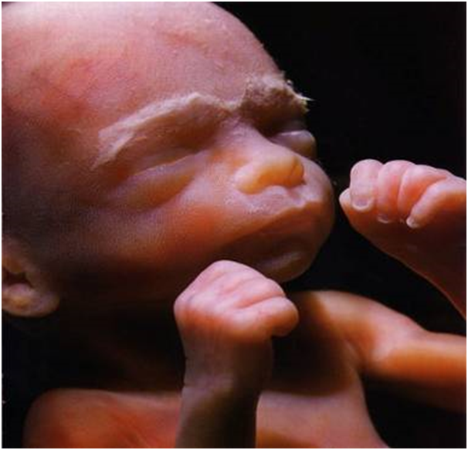
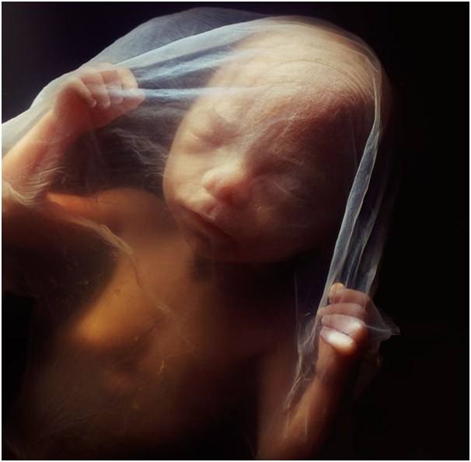
Países con Ley de Plazos
24 semanas
8 semanas
Reino Unido
Suecia

Slide 31
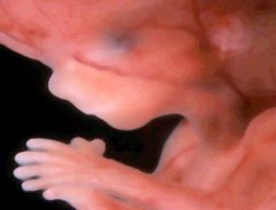
Países con Ley de Plazos
14 semanas
13 semanas
Rumanía
España
Holanda

Slide 32
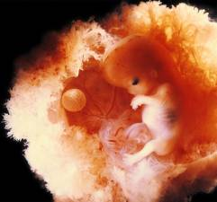
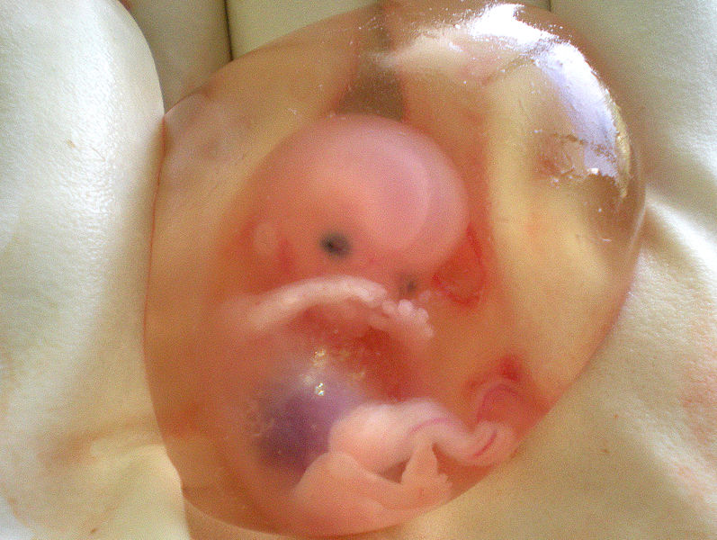
Países con Ley de Plazos
12 semanas
10 semanas
Albania
Armenia
Austria
Bielorrusia
Bélgica
Bulgaria
Croacia
República Checa
Dinamarca
Finlandia
Francia
Georgia
Alemania
Grecia
Hungría
Islandia
Italia
Letonia
Lituania
Luxemburgo
Moldavia
Polonia
Portugal
Rusia
Eslovaquia
Suiza
Ucrania
Bosnia
Macedonia
Turquía

Slide 33
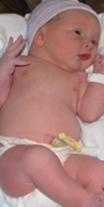
PAÍSES EN DONDE EL ABORTO ES ILEGAL EN CUALQUIER CIRCUNSTANCIA
Irlanda
Malta
Datos obtenidos de EUROSAT

Slide 34
PAÍSES EUROPEOS EN LOS QUE SE RECONOCE LA OBJECIÓN DE CONCIENCIA
Alemania
Austria
Bélgica
Dinamarca
España
Francia
Holanda
Portugal
Reino Unido

Slide 35
FUENTES BIBLIOGRÁFICAS
Aznar J. Archivo personal. 2010.
Eurostat
Federación Española de Asociaciones Provida
Greenall R. BBC News, Online. http://newsvote.bbc.co.uk/mpapps/pagetools/print/news.bbc.co.uk/2/hi/europe/309315
Institute for Family Policies (IPF). Abortion in Europe and Spain 2010. www.ipfe.org
IPPF. European Network Abortion Legislation in Europe. Update January 2007. Info@iipfen.org
Johnston Wm R october 2008 (http://www.johnstonsarchive.net/policy/abortion/wrjp333pd.html)
Population Division of the Department of Economics and Social Affairs of the United Nations Secretariat.
World Abortion Politics, Abortion Statistics and other data

Slide 36
POSIBLES ACCIONES PARA DEFENDER LA VIDA EN EUROPA

Slide 37
POSIBLES ACCIONES PARA AYUDAR A LAS EMBARAZADAS CON PROBLEMAS Y A SUS HIJOS Y PROMOVER UNA CULTURA DE LA VIDA EN EUROPA
Incrementar las ayudas a las embarazadas y a sus hijos recién nacidos recabando fondos de tres fuentes:
1.1 Instituciones públicas
1.2 Instituciones privadas
1.3 Aportaciones puntuales individuales
1.4 Cuotas de los socios Provida

Slide 38
AYUDAS DE LA FEDERACIÓN ESPAÑOLA PROVIDA REALIZADAS EN 2009
10.582
Mujeres atendidas personalmente
Gestantes que viven en su casa a las que se ha ayudado directamente
Niños nacidos de gestantes alojadas en centros de acogida
Otras mujeres atendidas con hijos lactantes menores a su cargo
Niños nacidos de madres directamente atendidas
Otras ayudas a niños y niñas
Familias ayudadas directamente
6229
280
2706
3577
4416
1856

Slide 39
TOTAL DE PERSONAS AYUDAS POR PRO-VIDA ESPAÑA EN 2009
19.057
39

Slide 40
POSIBLES ACCIONES PARA AYUDAR A LAS EMBARAZADAS CON PROBLEMAS Y A SUS HIJOS Y PROMOVER UNA CULTURA DE LA VIDA EN EUROPA
Facilitar la reinserción social de estas madres
Difundir la cultura de la vida
3.1 Dirigiéndola especialmente a los
jóvenes
3.2 Haciendo llegar a la sociedad la
realidad biológica de la vida
intrauterina utilizando para ello las
nuevas tecnologías

Slide 41
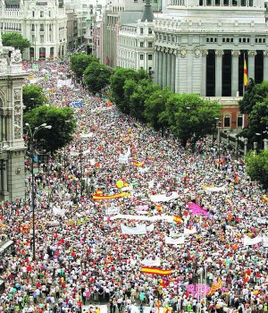
POSIBLES ACCIONES PARA AYUDAR A LAS EMBARAZADAS CON PROBLEMAS Y A SUS HIJOS Y PROMOVER UNA CULTURA DE LA VIDA EN EUROPA
Aumentando la presencia social, especialmente en la calle

Slide 42
POSIBLES ACCIONES PARA AYUDAR A LAS EMBARAZADAS CON PROBLEMAS Y A SUS HIJOS Y PROMOVER UNA CULTURA DE LA VIDA EN EUROPA
Presencia activa en los medios de comunicación social y en los foros culturales
Unificar la celebración del día de la vida en toda Europa el 25 de marzo
7. Acción política
7.1 Dando información Provida a los políticos con capacidad
de decidir
7.2 Hacer llegar a las Instituciones Europeas informes para
defender la vida humana técnicamente bien preparados
7.3 Tratando de participar en foros europeos en donde
se decide el entramado legal que afecta a estos
problemas
7.4 Promoviendo leyes favorables a la vida

Slide 43
PROGRAMA + VIDA DE LA COMUNIDAD VALENCIANA
Reconocimiento de la vida humana desde el momento de la fecundación, concediendo al no nacido todos los beneficios sociales y ayudas en los individuos adultos.
Prioridad de la mujer gestante para optar a las ayudas sociales del Gobierno Valenciano
Derecho a la información de la madre gestante de todas las ayudas gubernamentales que puedan favorecerla

Slide 44
DESAFÍOS, OPORTUNIDADES Y ESTRATEGIAS
ABORTO PRE-IMPLANTACIONAL
Seguir aportando datos científicos de que la vida humana se inicia con la fecundación
Confirmar desde una vertiente antropológica, filosófica, teológica y jurídica el carácter personal de esa vida humana naciente
Concienciar a la sociedad, incluidos los ambientes eclesiales, sobre la realidad y gravedad del aborto pre-implantatorio, especialmente del DIU
44

Slide 45
DESAFÍOS, OPORTUNIDADES Y ESTRATEGIAS
ABORTO PRE-IMPLANTACIONAL
Conocer mejor los mecanismos de acción de los medios contraceptivos y de los utilizados en la contracepción de emergencia para determinar si tienen carácter abortivo
Determinar la destrucción de embriones humanos que las nuevas técnicas de experimentación biomédica, especialmente la utilización de células madre embrionarias conlleva
Recordar la inexorable pérdida de embriones humanos que va unida al uso de las técnicas de reproducción asistida, diagnóstico genético pre-implantacional y sobretodo a la producción de bebés-medicamento, pues no hay que olvidar que la eficiencia de estos últimos es aproximadamente del 2 %

Slide 46
DESAFÍOS, OPORTUNIDADES Y ESTRATEGIAS
ABORTO POST-IMPLANTACIONAL
Mantener la tensión social ante la realidad del aborto. Evitar que se asuma como algo normal
Formar e informar a los ciudadanos, sobre todo a los más jóvenes sobre la realidad del aborto, destacando lo que significa un feto humano de más de diez semanas de vida, utilizando para ello todos los medios que proporcionan las nuevas tecnologías
Contribuir en la modulación de la opinión pública sobre este tema, especialmente con la presencia en los medios de comunicación y actividades culturales
Promover el que existan políticos pro-vida que se agrupen y puedan defender sus ideas en los foros gubernamentales, tanto nacionales como europeos

Slide 47
DESAFÍOS, OPORTUNIDADES Y ESTRATEGIAS
ACCIONES ESPECIALMENTE DIRIGIDAS AL ÁMBITO ECLESIAL
Formación profunda del clero diocesano, especialmente en lo que hace referencia al Magisterio de la Iglesia sobre estas materias y a un conocimiento sucinto pero profundo de las realidades científicas de estos problemas
Implicar a las organizaciones eclesiales, especialmente obispados y parroquias, para que de una forma sistemática difundan en sus escritos y homilías la defensa de la vida, a ser posible con un lenguaje directo y científicamente bien elaborado

Slide 48
ÚLTIMA REFLEXIÓN
Con independencia de las medidas puntuales anteriormente comentadas es indudable que el aborto, como la manifestación más radical del desprecio a la vida humana, es en Europa la consecuencia inseparable del caldo de cultivo hedonista, materialista y ajeno a la trascendencia, en el que está sumido este Continente.
Por ello, la solución de fondo pienso que pasa por recuperar la trascendencia y con ella el verdadero sentido de la familia y del matrimonio como lugar idóneo para la procreación de nuevas vidas, así como del verdadero valor que cada nueva vida humana tiene en sí misma, por su intrínseca dignidad

Slide 49
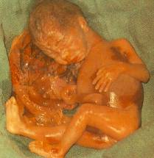
COMENTARIO FINAL
En los 30 minutos en que ustedes y yo hemos estado cómodamente sentados en este acogedor anfiteatro escuchando la ponencia han muerto en Europa 164 niños no nacidos
¿Piensan que merece la pena seguir luchando por la vida en este viejo continente nuestro?
164
49

Slide 50
PONENCIA PRESENTADA EN EL CONSEJO PONTIFICIO PARA LA FAMILIA
Roma, 26 de marzo de 2010

